Slide 1
RETO 5 SCRIPTS

Slide 2
SCRIPTS
En este reto tenéis que crear dos scripts:
Script para dar de alta usuarios
Script para analizar el fichero log de iptables

Slide 3

Script para dar de alta usuarios
Para dar de alta a usuarios tenemos un archivo .csv con los siguientes campos:
Número
Nombre
Apellido
Login
Password
Grupo

Slide 4

Script para dar de alta usuarios
Primeramente el script pedirá el nombre del dominio

Slide 5
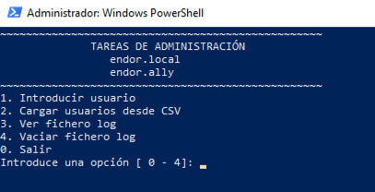
Script para dar de alta usuarios
Luego veremos el siguiente menú

Slide 6
Script para dar de alta usuarios
Si elegimos la opción Introducir usuario pedirá los datos para el nuevo usuario y lo dará de alta en xxx.local y en xxx.ally y guardará en un fichero log las acciones realizadas.
Para dar de alta el usuario en xxx.ally tendremos que conectarnos al servidor de OpenLDAP y ejecutar un script que para tal fin existirá en dicho servidor (puede que nos pida autenticarnos más de una vez).

Slide 7
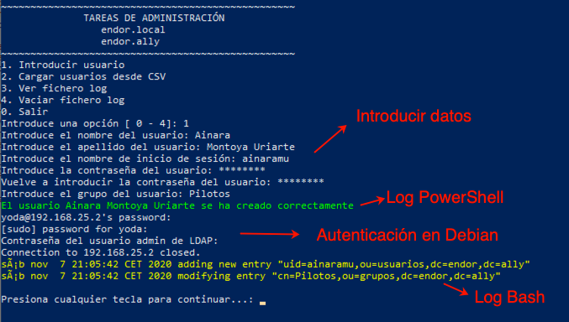
Script para dar de alta usuarios

Slide 8
Script para dar de alta usuarios
Si elegimos la opción Cargar usuarios desde CSV pedirá el nombre del fichero .csv dará de alta los usuarios en xxx.local y en xxx.ally y guardará en un fichero log las acciones realizadas.
Para dar de alta los usuarios en xxx.ally tendremos que conectarnos al servidor de OpenLDAP y ejecutar un script que para tal fin existirá en dicho servidor (puede que nos pida autenticarnos más de una vez).

Slide 9

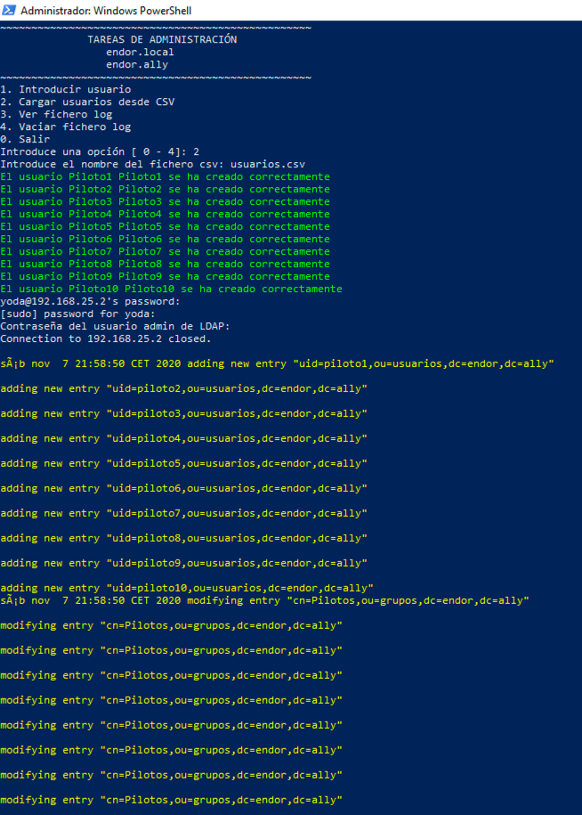
Script para dar de alta usuarios

Slide 10
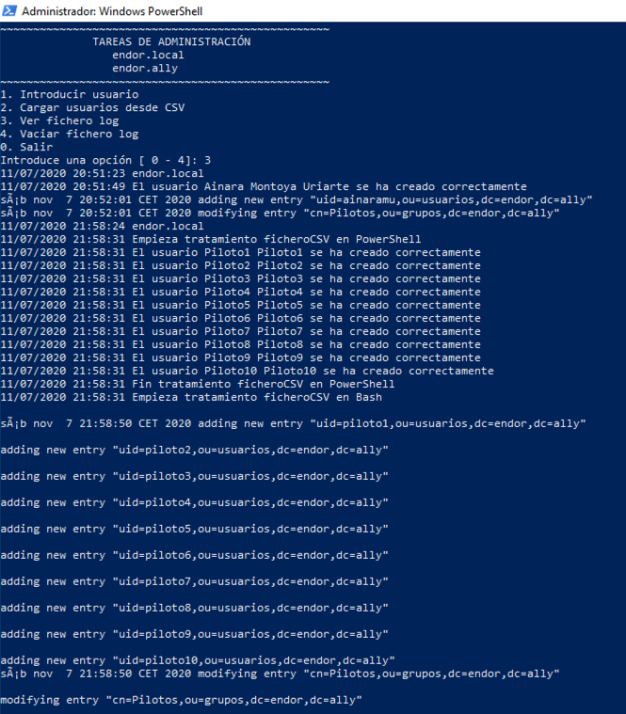
Script para dar de alta usuarios
Si elegimos la opción Ver fichero log se mostrará el contenido del fichero log

Slide 11
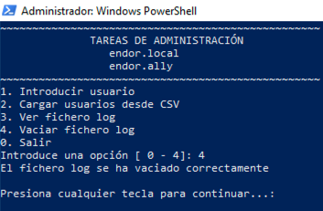
Script para dar de alta usuarios
Vaciar fichero log se borrará el contenido del fichero log

Slide 12
Script para dar de alta usuarios

Slide 13
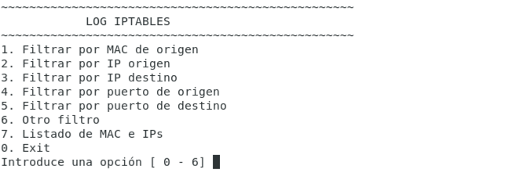
Script para ANALIZAR EL FICHERO LOG DE IPTABLES
Al iniciar el script veremos el siguiente menú:

Slide 14
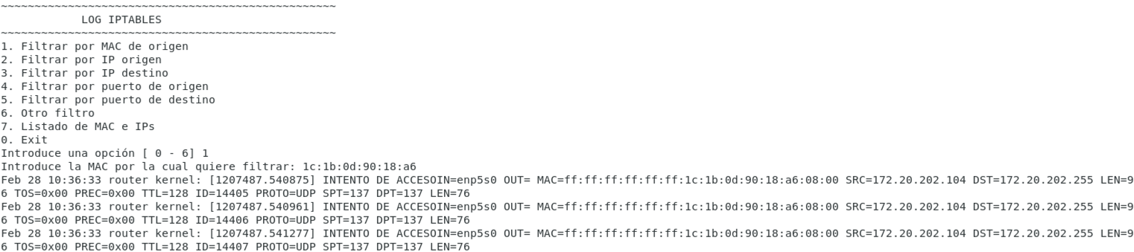
Script para ANALIZAR EL FICHERO LOG DE IPTABLES
Si se elige la opción Filtrar por MAC de origen nos pedirá una MAC y nos mostrarán las líneas donde aparece dicha MAC de origen (también lo guardará en un fichero log)

Slide 15
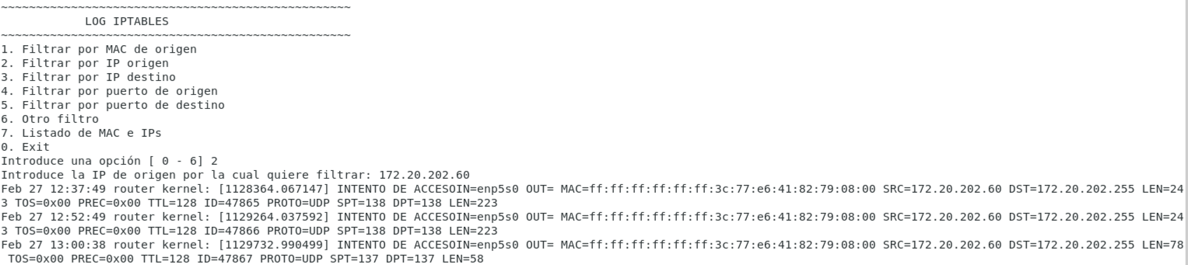
Script para ANALIZAR EL FICHERO LOG DE IPTABLES
Si se elige la opción Filtrar por IP de origen nos pedirá una IP y nos mostrarán las líneas donde aparece dicha IP de origen (también lo guardará en un fichero log)

Slide 16
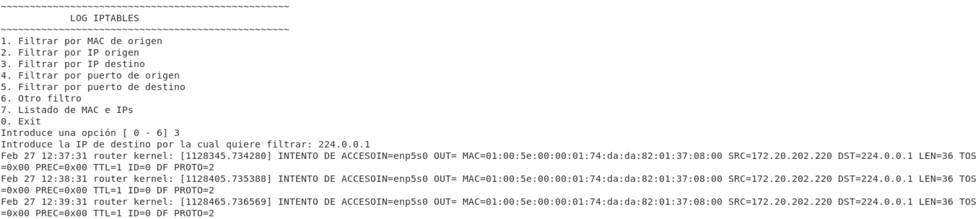
Script para ANALIZAR EL FICHERO LOG DE IPTABLES
Si se elige la opción Filtrar por IP de destino nos pedirá una IP y nos mostrará las líneas donde aparece dicha IP de destino (también lo guardará en un fichero log)

Slide 17
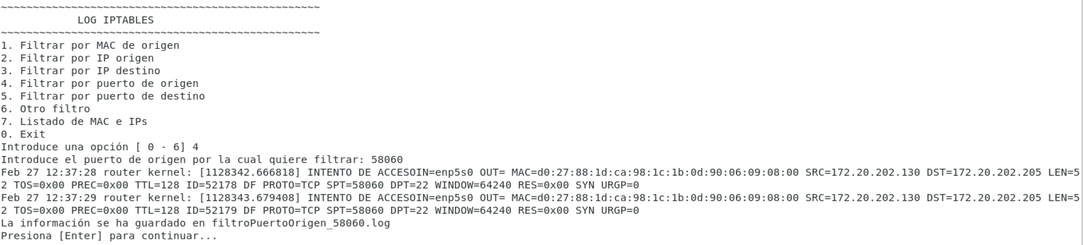
Script para ANALIZAR EL FICHERO LOG DE IPTABLES
Si se elige la opción Filtrar por puerto de origen nos pedirá un puerto y nos mostrará las líneas donde aparece dicho puerto de origen (también lo guardará en un fichero log)

Slide 18
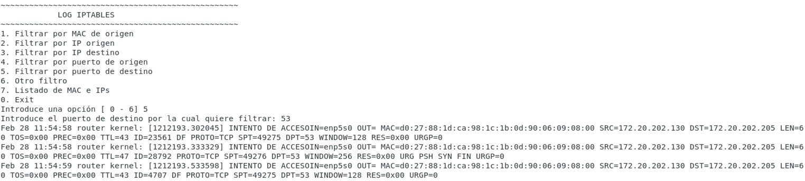
Script para ANALIZAR EL FICHERO LOG DE IPTABLES
Si se elige la opción Filtrar por puerto de destino nos pedirá un puerto y nos mostrará las líneas donde aparece dicho puerto de destino (también lo guardará en un fichero log)

Slide 19
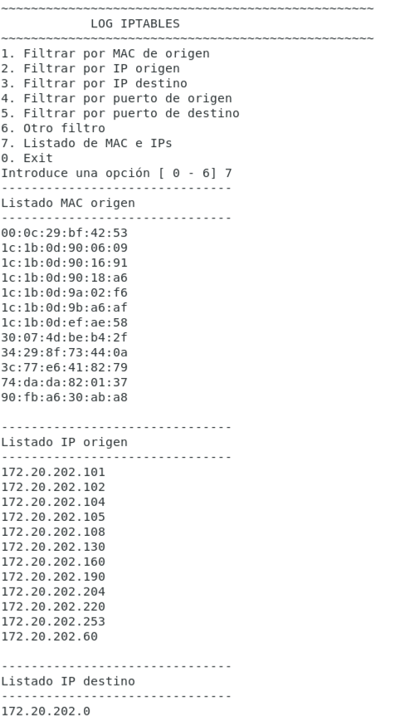
Script para ANALIZAR EL FICHERO LOG DE IPTABLES
Si se elige la opción Listado de MAC e IP mostrará un listado con las diferentes MAC, IP de destino e IP de origen

Slide 20
ScriptS
Cualquier mejora siempre que se os ocurra siempre será bienvenida

